Slide 1
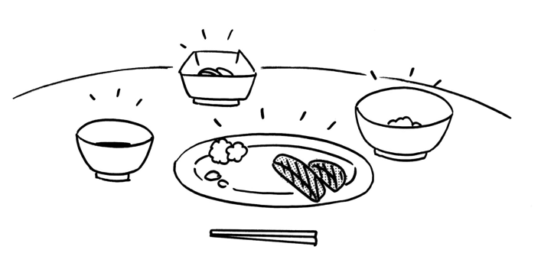
Notes:
のこる

Slide 2
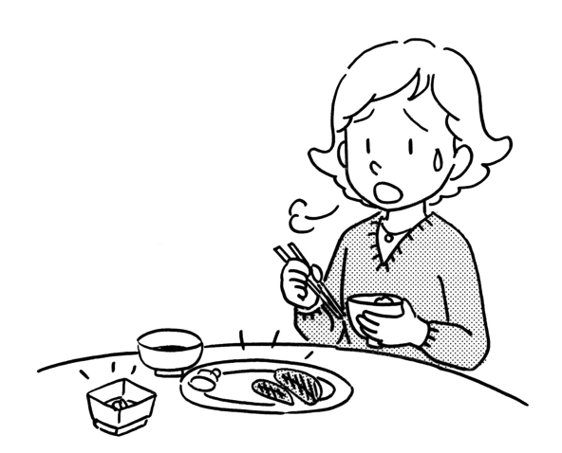
Notes:
のこす

Slide 3
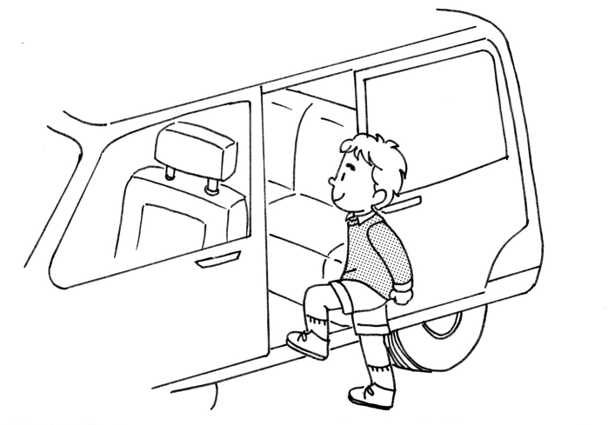
Notes:
のる

Slide 4
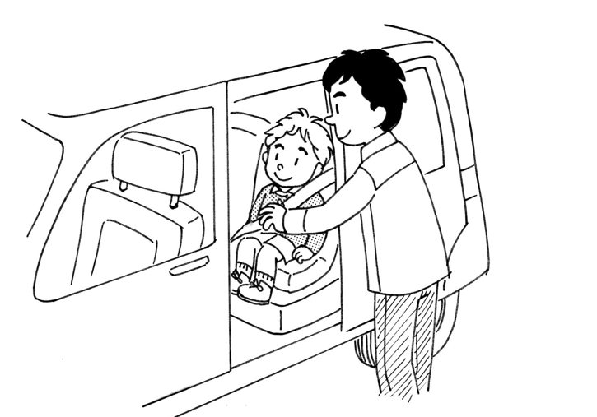
Notes:
のせる

Slide 5
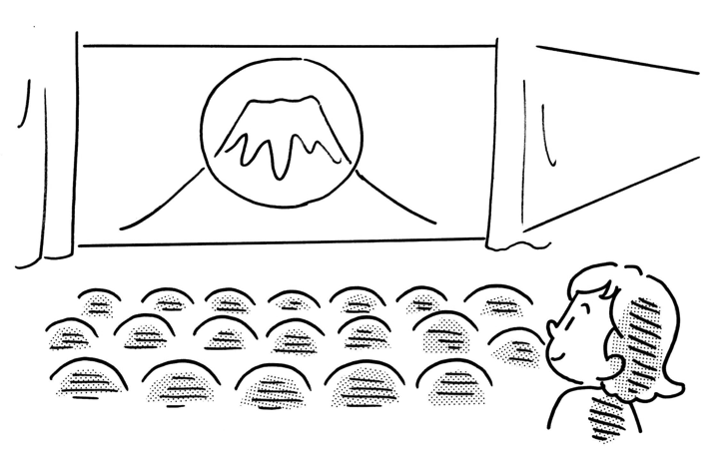
Notes:
はじまる

Slide 6
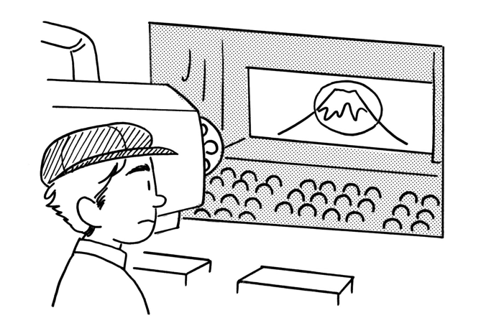
Notes:
はじめる

Slide 7
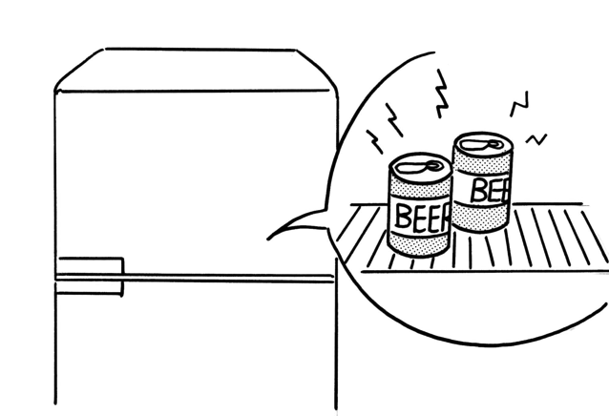
Notes:
ひえる

Slide 8
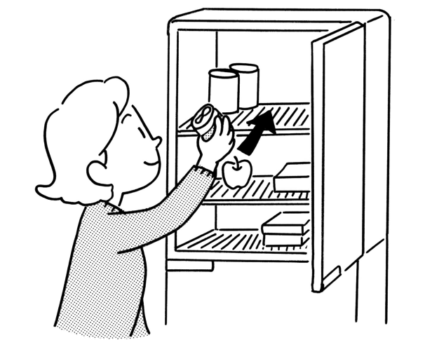
Notes:
ひやす

